Slide 1
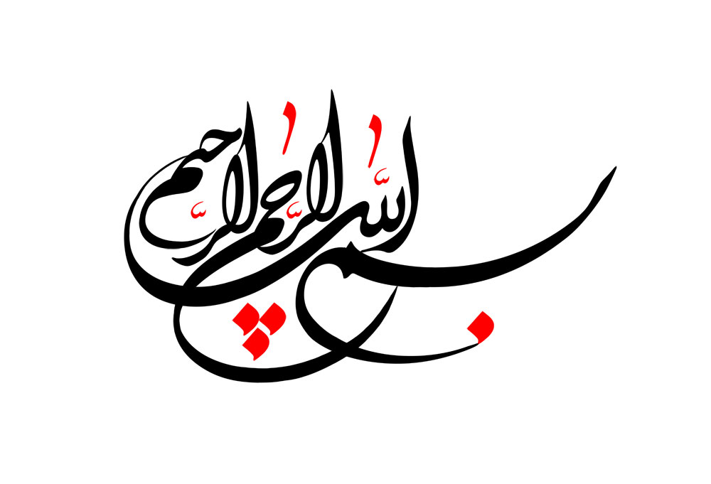

Slide 2
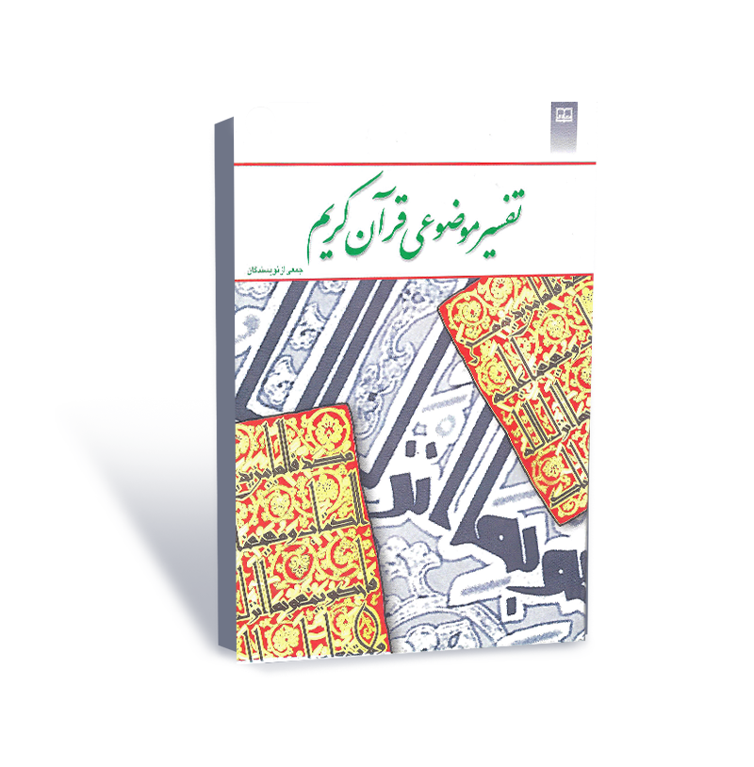
تالیف توسط:
عبدالکریم بهجت‌پور
محمدعلی رضایی اصفهانی
ابراهیم کلانتری
علی نصیری
تفسیر موضوعی قرآن
ناشر: دفتر نشر معارف

Slide 3
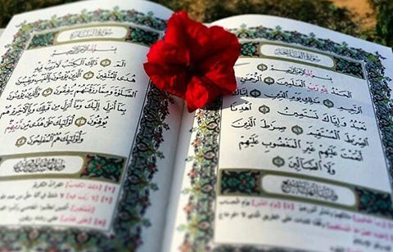
فصل 1
خدا در قرآن
در کتب مقدس عهد عتیق ، با خدایی مادی ، بخیل ، دروغگو، پشیمان، فراموشکار ، خسته ، خشمگین ، و غیرحلیم و ضعیف در برابر کید و قدرت انسان و شیطان مواجهیم .
خدای عهد جدید موجودی مهربان است .
اما خدایی که در قرآن ترسیم شده چگونه است و چه نقشی در هستی دارد و از سویی چه تأثیری نیز بر انسان می نهد ؟

Slide 4
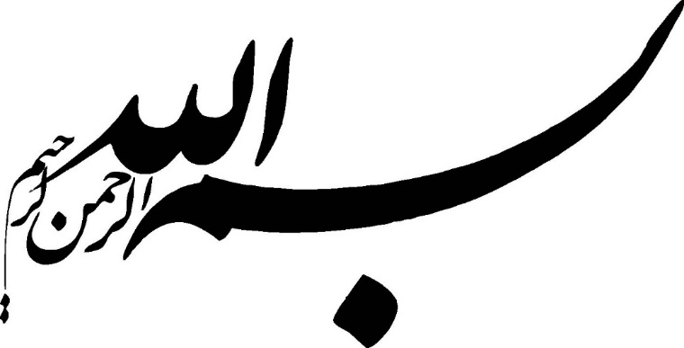
اسماء و صفات خدا در یک نگاه
قرآن مجید و روایات اسلامی خداوند را دارای «نام های نیک» دانسته اند .
اینکه « اسماء حسنی » مخصوص خداوند است ، از این روست که اسماء او حاکی از کمالات اوست و از دیگر سو واجب الوجود ، عین کمال و کمال مطلق است . از همین رو ، کمال حقیقی از آن اوست و غیر او هر چه هست ، ممکن الوجود و سراسر فقر و نیازست .

Slide 5
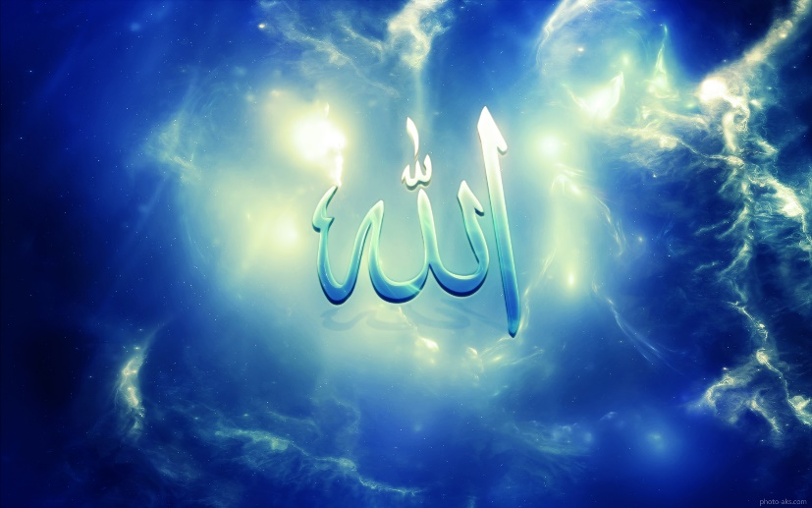
برخی از اسماء خدا
1.« الله» ذاتی که جامع همه کمالات است .
2.« واحد » ؛ شبیه و مانندی برای او نیست .
3.« صمد» بی نیازاست .
4.«اول»؛ ازلی
5.« آخر»؛(ابدی)
6.«باقی»؛کسی که برای او فنا نیست .
7.« ظاهر»
8.« باطن» ؛ کسی که کنه ذاتش از دسترس افکار و اندیشه ها بیرون است .
9.« حی» کسی که فعال و مدبر است .
10.«غنی»

Slide 6

تفسیر برخی از صفات
در میان صفات الهی ، چهار صفت « خالقیت ، ربوبیت ، علم گسترده و قدرت بی پایان » تأثیرات گوناگون معرفتی و تربیتی دارند ؛ ضمن اینکه در سوره های آغازینی که بر پیامبر اکرم (ص) نازل شد ، بر این صفت نیز تأکید شده که این خود گواه اهیمت شناخت این صفات است .
wwww.razclick.ir
آموزش های تجاری مخصوص بازار کار

Slide 7
الف)خالقیت
نیروی عقل و اندیشه انسان بر این امر اذعان دارد که حقیقت نامحدود ، پایدار ، مطلق و غیرمشروط و بی نیازی که تکیه گاه تمام هستی هاست و در همه ظرف ها و زمان ها حضور دارد موجود است .
در واقع باید برای هستی خالقی تصور کرد که همه صفات والا ویژه او باشد . این خالق پیش از او دارا بودن این صفات کمال باید هستی او عاریه ای و موقت نباشد . خود هستی باشد که واقعیتی فناپذیر است .و در آن نسبیتی راه ندارد ( نه در گذشته و حال و نه در آینده)
wwww.razclick.ir
آموزش های تجاری مخصوص بازار کار

Slide 8
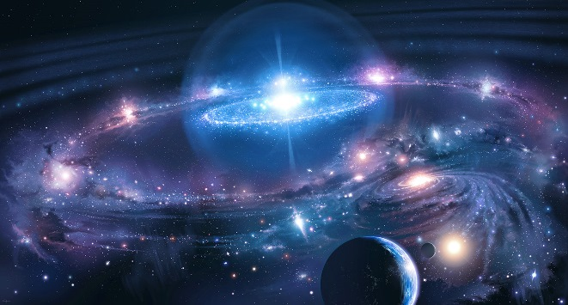
الف)خالقیت
واژه «خلق» و مشتقاتش 261 بار در قرآن به کار رفته که در پاره ای موارد به توصیف آفرینش و بیان ابعاد آن پرداخته شده و در برخی موارد نیز «خالق» بودن خدا پایه معارف و اوامر الهی قرار گرفته است .
واژه «خلق» یعنی ایجاد کردن چیزی بعد از معدوم بودن آن.

Slide 9
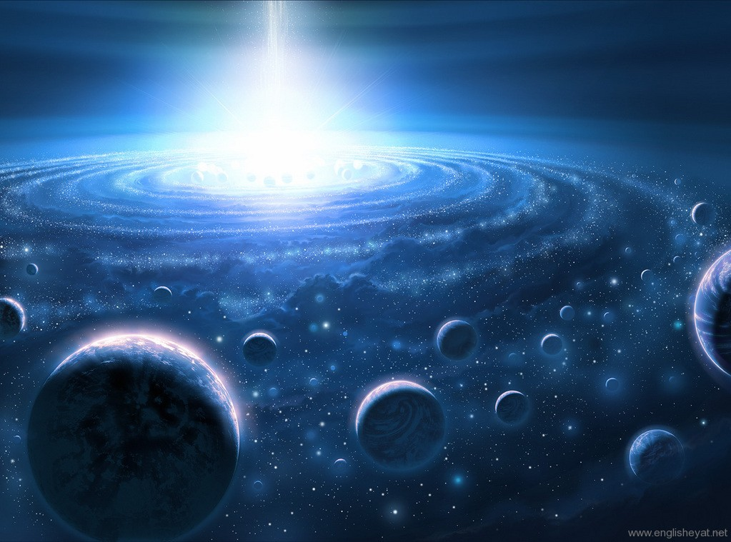
آفریدگاری ، نقطه آغازین معرفت
خداوند از حضرت محمد (ص) می خواهد تا صفات پروردگارش را بر مردم بخواند و معرفت را از شناخت او به عنوان «آفریدگار» هستی و انسان شروع نموده، از سویی بر خالقیتش نیز تکیه کند .

Slide 10
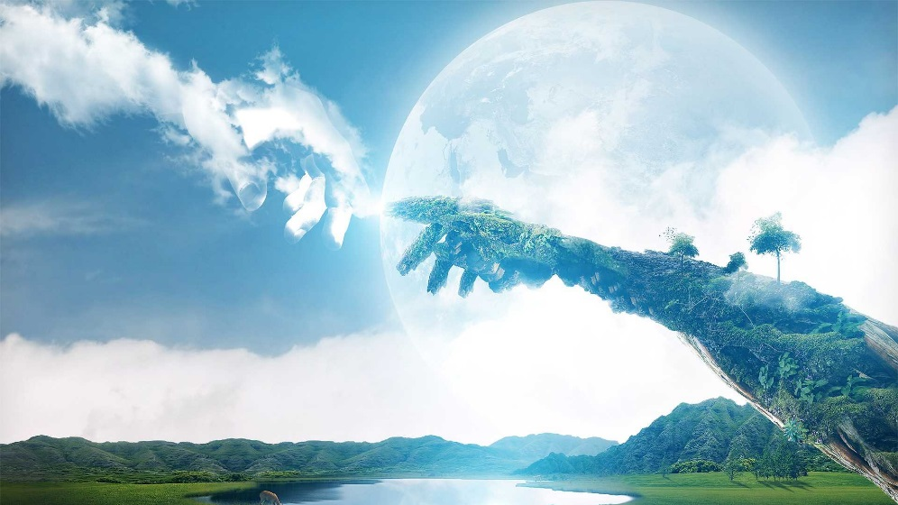
پردازش ، اندازه گیری و هدایت
آفریننده هستی ، اجزای هر موجود را در جایی قرار داده که بهتر از آن تصور نشود . مثلاً در مورد انسان چشم ، گوش و هر عضو را در جائی نهاده که اگر در جائی دیگر می نشست ، کارایی اش هرگز به این اندازه نبود . این عمل تسویه نام دارد .
عمل دیگر « تقدیر » است . تقدیر هر چیزی عبارت است از تدبیر مخصوص آن . این ویژگی ها همان تقدیرها و اندازه گیری های هستی آفرین است که به مقتضای حکمت صورت گرفته است .
عمل سوم« هدایت » است ؛ یعنی نشان دادن راه گذر از وضع موجود تا رسیدن به وضعیت مطلوب .

Slide 11

پردازش ، اندازه گیری و هدایت
هر پدیده ای استعدادی دارد که باید شکوفا شود . نیازهایی که باید مرتفع گردد و خواست هایی که باید تامین شود .
زیرا آفریدگار هستی است که درباره ظرفیت ها ، قابلیت ها ، نیازها و نسبت پدیده ها با یکدیگر بیشترین دانش را دارد .
منظور از «خلقه» ظاهراً خلقت مخصوص هر چیز ( جمادات ، حیوانات و انسان ) است . بنابراین خداوند به هر پدیده شکل و ترکیبی مخصوص به خود را داده و سپس در همان خلقت و مسیر او را هدایت کرده است .

Slide 12
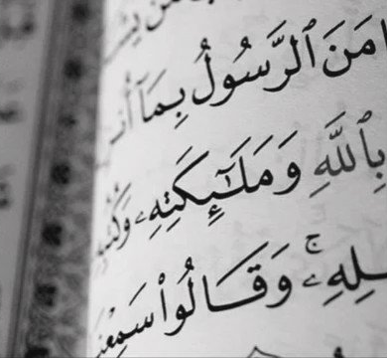
نکته ها
1.از نظر قرآن امکان شناخت آغاز هستی وجود دارد ؛ آن هم با سیر در آفاق و مطالعه در زمین .
2.همه اقرار دارند که آفریدگار هستی خداوند است .
3.از آیات قرآن می توان دریافت که مطالعه در خلقت و نظامات حاکم بر جهان ، انسان را به بیهوده نبودن آفرینش رهنمون می سازد .
بدین رو، هستی با هدفی صحیح و در پرتو حکمتی بالغ خلق شده است .

Slide 13
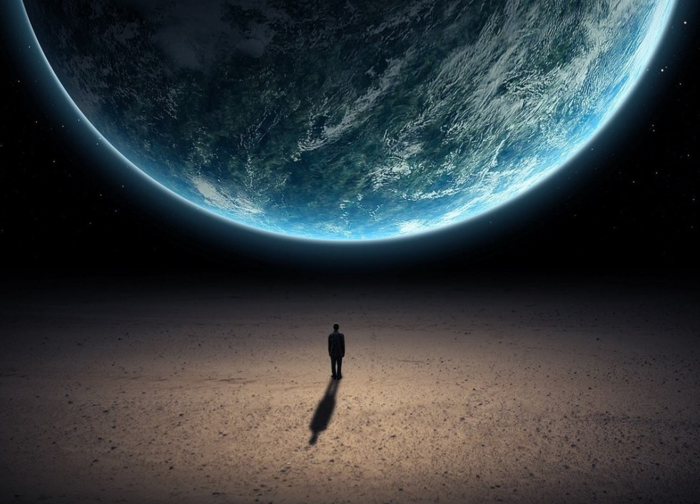
ب) ربوبیت
قرآن کریم خداوند را تنها پروردگار انسان و تمام موجودات عالم می داند. واژه «رب» و مشتقاتش 981 بار در قرآن آمده است. «رب» در لغت به معنای اصلاح شیء و اقدام به تامین مصالح آن است .
قرآن خداوند را صاحب اختیاری مطلق و اصلاح گر کاملی ترسیم می کند که نه تنها انسان ها ، بلکه تمام موجودات هستی را می پروراند .

Slide 14
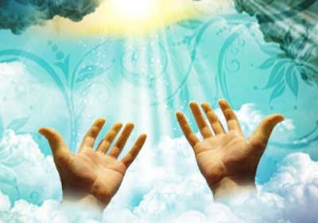
مربی انسان کیست ؟
آیا حضرت ابراهیم (ع) در سوره انعام آیات( 78 - 76 ) به راستی فرمود «هذا ربی»؟
در برخی تفاسیر آمده این جمله استفهامی بوده و به طور خبری گفته نشده است . بنابراین او خود را یکی از آنان شمرد تا عقاید خرافی اشان را اصلاح کند .
حضرت می فرمایند: اگر پروردگار هدایتم نکند ، از جمله گمراهان خواهم بود .این عبارت تأکیدی است بر آنکه وی می دانست پروردگاری دارد در واقع ایشان درصدد شناخت یا شناساندن او به دیگران بودند.

Slide 15
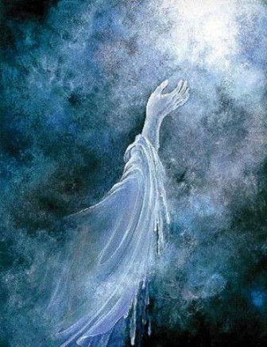
مربی انسان کیست ؟
از نظر حضرت ابراهیم (ع) پروردگار باید چهار صفت داشته باشد :
1ـ اثربخش باشد
2ـ اثربخشی او دائمی باشد
3ـ موجودات اثرپذیر در محضرش باشند
4ـ تأثیراتش بیشتر و عمیق تر از دیگر مؤثران – در سلسله اسباب و علل – باشد .

Slide 16
مربی انسان کیست ؟
توحید خالص آن است که به سوی آفریدگار وآغازگر هستی روی کنیم ؛ اوکه همه آسمان ها و زمین را آفریده واز همه آنها بزرگ تر ، اثربخش تر و دائمی تر است . از آنجا که آفرینش امری مستمر و پیوسته است و نیاز به افاضه هستی مستمر به مخلوق دارد ، مخلوقات همیشه در محضر اویند و بلکه ظهور خود را از او دارند . بنابراین « پردازش ، اندازه گیری و هدایت تکوینی و تشریعی » که همراه و ملازم با آفرینش اند ، جلوه هایی از پروردگاری خداوند هستند .

Slide 17
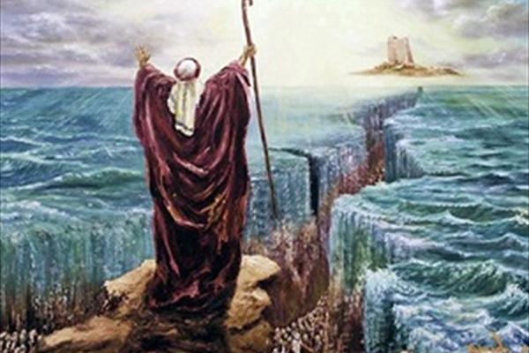
مناظره های پیامبران الهی با پادشاهان
درآیه 258 سوره بقره حضرت ابراهیم (ع) فرمود : پروردگار من خورشید را از مشرق آشکار می کند و در مغرب پنهان می سازد حال اگر تو (نمرود) پروردگار انسان ها هستی و مانند پروردگار من در عالم تکوین دخالت داری ، خورشید را از مغرب بیرون آور .
در آیات 23 – 28 سوره شعرا مناظره حضرت موسی (ع) با فرعون آمده که در ین مناظره هم حضرت موسی (ع) از پروردگاری خداوند بر تمامی هستی و صاحب اختیاری او یاد می کند .

Slide 18
مناظره های پیامبران الهی با پادشاهان
خدا پروردگار تمام هستی است ؛ زیرا آفریننده آن است . آفریدگار بهترین راه های گذر از « هست » ها به « بایدها» را می داند و مخلوقاتش را تا رسیدن به مرحله نهایی شکوفائی ، تدبیر و فرمانروائی می کند .
بر پایه ی این آیات ، ویژگی پروردگار انسان عبارت است از : پرورش تکوینی تمام (اعم از آسمان ها ، زمین و موجودات بین آنها) ، پرورش انسان های حال و گذشته ، و پروردگاری مشرق و مغرب و آنچه بین آنهاست .

Slide 19

ج) دانش گسترده
قرآن کریم خداوند را موجودی آگاه به جزئیات امور و پدیده ها، گذشته و حال و آینده ، دنیا و آخرت ، غیب و شهادت ، ظاهر و باطن ،نیات و گفتار و هم چنین موجودی عالم به اسرار و مخفی تر از اسرار معرفی کرده است .
بیشتر صفات به کار رفته در قرآن – مانند رؤیت ، سمیع بصیر ، حکیم ، خبیر ، لطیف ، شاهد و مشتقات آنها – بیانگر علم الهی و ابعاد مختلف آن است .

Slide 20
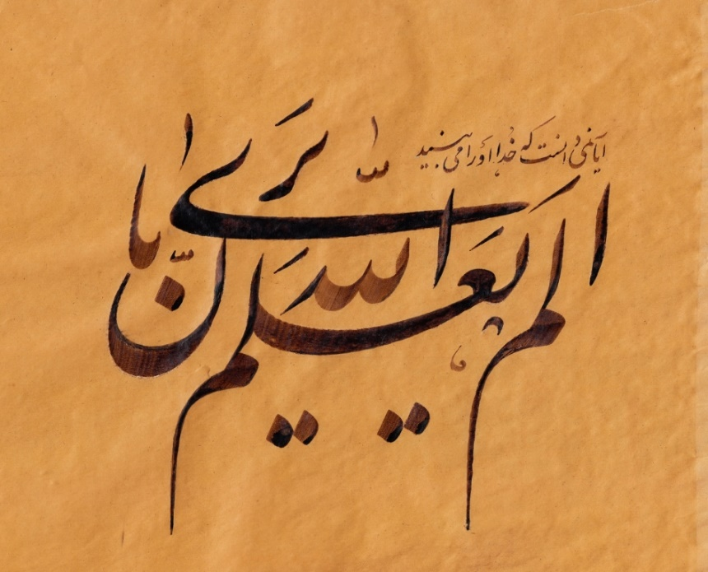
عالم محضر خدا
الم یعلم بأن الله یری
مگر ندانسته که خدا می بیند ؟
خداوند برای تسلی دادن پیامبر اسلام(ص) و تهدید ابوجهل به خاطر آزارهایی که به آن حضرت روا می داشت ، این آیه را نازل فرمود .
در پاسخ گفته اند این علم لازمه اعتقاد به هستی بخش مطلق است . بت پرستان و مشرکان نیز اعتراف داشتند که جهان هستی بخش می خواهد ؛ یعنی کسی که خود هستی را از جایی دیگر برنگرفته باشد .

Slide 21
عالم محضر خدا
آفرینش امری مستمر و دائمی است که هر لحظه فیض وجود از ناحیه او به مخلوقات می رسد و چنان نیست که آنها را بیافریند و به حال خود واگذارد ؛ زیرا ممکنات در هستی و همه شئون خود ، به ذات واجب تعالی فقر دائمی دارند .
توجه به این پیوند دائمی و آفرینش مستمر بهترین دلیل بر علم خداوند به اسرار همه موجودات در هر زمان و مکان است .
در راستای همین برهان، لطیف بودن خداوند نیز اشاره دارد به علم او به اسرار دقیق و ظریف آفرینش ؛ چه آنکه خلقت اجسام لطیف و کوک و بسیار خُرد و از دیگر سو لطایف و ظرایفی که در آفرینش تمام موجودات وجود دارد ، ملازم با علم خداوند به اسرار دقیق و ظریف آفرینش است .

Slide 22
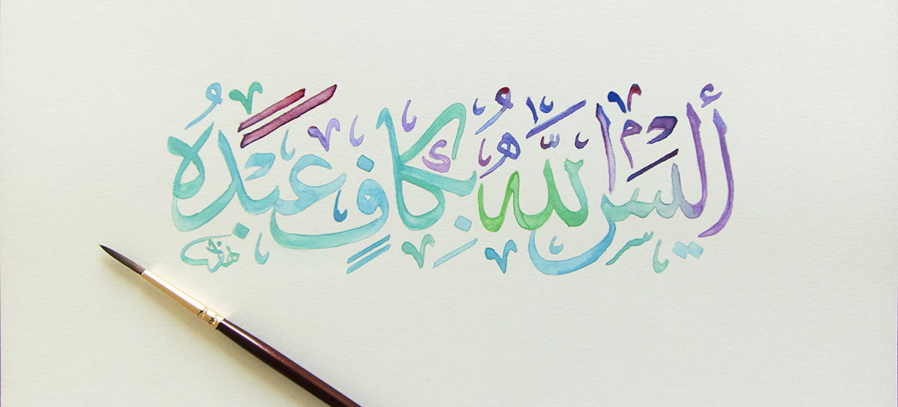
د)قدرت بی پایان پروردگار
یکی از مهم ترین مباحث صفات کمال و جمال خداوند ، مسئله قدرت است . واژه هایی چون « قادر ، قوی عزیز ، بطش ، قهر و غالب » هر یک به گونه ای توانائی بی پایان خداوند را باز نموده است .
لازمه آفرینش هستی و همچنین تدبیر و ثبات امور انسان و سایر موجودات عالم ، وجود قدرت و توانائی خالق و مدبر موجودات را به اثبات می رساند .

Slide 23
د)قدرت بی پایان پروردگار
آفرینش انسان و گیاه و تدبیر امور سه مطلب را به اثبات می رساند :
1ـ الله حق است و امری موهوم ، باطل و خیالی نیست .
2ـ انتقال خاک مرده از وضعی به وضع دیگر و رساندنش به مرحله انسانی و نیز انتقال زمین مرده به وسیله آب به صورت نباتی که به کرّات روی می دهد ثابت می کند همین موجودی که در تدبیرش چنین بعثت های پی در پی و مستمری دارد ، توان زنده کردن مردگان و بعثت انسان ها را نیز دارد .
3ـ « ایجاد و تدبیر انسان و نبات ، در کنار دیگر موجودات هستی شکل می گیرد و کسی می تواند انسان و گیاهان را هستی دهد ، و امر آن دو را انتظام بخشد که کل هستی را آفریده و آن را تدبیر نموده باشد . پس اگر کسی قدرت بر آفرینش و تدبیر این دو ( انسان و گیاهان ) را داشته باشد ، قدرت بر هر چیزی خواهد داشت ؛ همان گونه که هستی بخش و مدبر همه چیز خواهد بود .

Slide 24
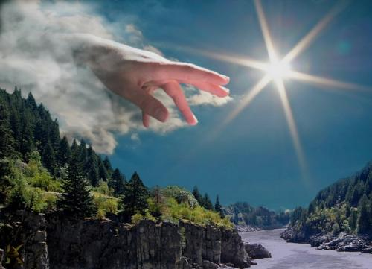
مُلک و پادشاهی نامحدود، دلیل قدرت خداوند
واژه «یَد» استعاره از قدرت است . قدرت نامحدود و گسترده خداوند از راه آفرینش مرگ و زندگی شناخته می شود .
تولد نوزاد، مرگ از رَحِم و انتقال به جهان خارج است ، مرگِ انسان نیز مردن از دنیا و انتقال به جهان دیگر دانسته شده و در نتیجه هستی بخش عالم ، هم زنده کننده و هم میراننده و تعلق قدرت او به مرگ نیز تعلق قدرت به امری وجودی است .
همه موجودات عالم هستی بندگان ضعیف و ناتوانی هستند که مهار امر نهی آنها کاملاً در دست مولای قادر و غالب است .

